Slide 1

Machine Learning 101
Fundamentos de Machine Learning
© All rights reserved. www.keepcoding.io

Slide 2
Índice
Introducción
Tipos de machine learning
Vecinos más próximos
Evaluación y selección del modelo
¿Cómo elegir el algoritmo adecuado?
Principios del aprendizaje
Ciclo de vida de un proyecto en ML
ML en la vida real
© All rights reserved. www.keepcoding.io

Slide 3
¿Qué es machine learning?
“La ciencia de proporcionar a los ordenadores la capacidad de aprender a tomar decisiones a partir de los datos, sin ser programados explícitamente para ello” —Arthur Samuel, 1959
Se dice que un programa informático aprende de la experiencia E con respecto a una tarea T y una medida de rendimiento R si su rendimiento en T, medido por P, mejora con la experiencia E. —Tom Mitchell, 1997
Útil cuando no se puede utilizar una fórmula que describa la realidad, pero sí se dispone de datos para construir una solución empírica
© All rights reserved. www.keepcoding.io

Slide 4


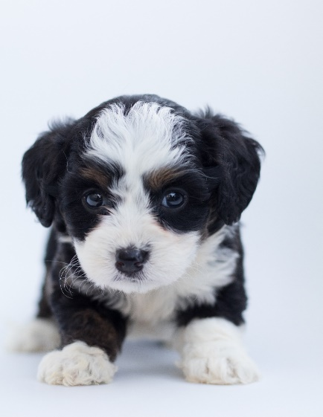
¿Qué es machine learning?
¿Qué es un gato?
© All rights reserved. www.keepcoding.io

Slide 5

¿Qué es machine learning?
© All rights reserved. www.keepcoding.io

Slide 6

¿Qué es machine learning?
© All rights reserved. www.keepcoding.io

Slide 7

¿Qué es machine learning?
https://ai.google/research/teams/brain/healthcare-biosciences
© All rights reserved. www.keepcoding.io

Slide 8
¿Y qué NO es? Diferencias con la IA
La inteligencia artificial es la “ciencia e ingenio de hacer máquinas inteligentes, especialmente programas de cómputo inteligentes”
– McCarthy, 1956
La definición es difusa: inteligencia llevada a cabo por máquinas.
En un contexto técnico, la percepción del entorno y consecución de objetivos se considera inteligencia.
La definición más aceptada socialmente incluye funciones cognitivas: percepción, razonamiento, resolución.
© All rights reserved. www.keepcoding.io

Slide 9
¿Y qué NO es? Diferencias con la IA
IA narrow (ANI): Resuelve una tarea de forma igual o superior a un humano. DeepBlue (sin ML!), AlphaGo (RL). No va más allá de esa tarea; cualquier otra actividad escapa a su comprensión. AlphaGo es capaz de vencer a los grandes maestros del Go, pero no puede pedir una pizza. De hecho, ni siquiera sabe que está jugando al Go.
IA general (AGI): Inteligencia a nivel humano. Según dicen, estamos cerca; aunque hace dos décadas también decían que lo estábamos (spoiler: no lo estábamos)
Super inteligencia (ASI): Superior a los humanos en cualquier ámbito, incluyendo creatividad artística y habilidades sociales.
What are the different types of artificial intelligence? - University of Wolverhampton
© All rights reserved. www.keepcoding.io

Slide 10
Diferencias con Deep Learning
Redes neuronales (algoritmo de machine learning)
Arquitecturas complejas (“deep”, profundas)
Teorizadas en los años 50. Recuperadas gracias a GPUs y digitalización masiva de datos
Grandes resultados (superior a humanos) en datos estructurados y algoritmos supervisados
Imagen médica
Gaming
© All rights reserved. www.keepcoding.io

Slide 11
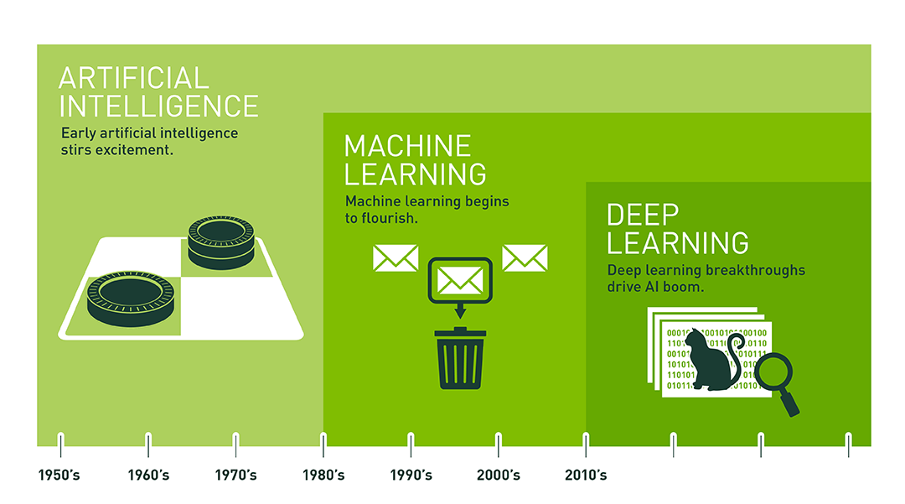
AI, ML y DL
Fuente: https://blogs.nvidia.com/blog/2016/07/29/whats-difference-artificial-intelligence-machine-learning-deep-learning-ai/
© All rights reserved. www.keepcoding.io

Slide 12
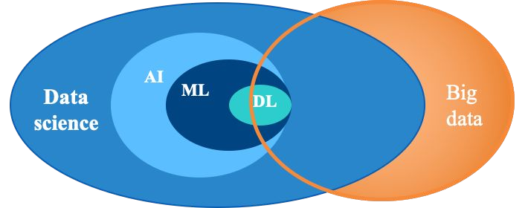
Relación entre ML y ciencia de datos
© All rights reserved. www.keepcoding.io

Slide 13

Estado actual
Las empresas más grandes llevan algunos años con estas tecnologías implantadas; se van extendiendo paulatinamente.
El impacto es real, pero incluso hoy hay humo. Mucho humo. Por todas partes.
Fuente: https://www.theverge.com/2019/3/5/18251326/ai-startups-europe-fake-40-percent-mmc-report
© All rights reserved. www.keepcoding.io

Slide 14
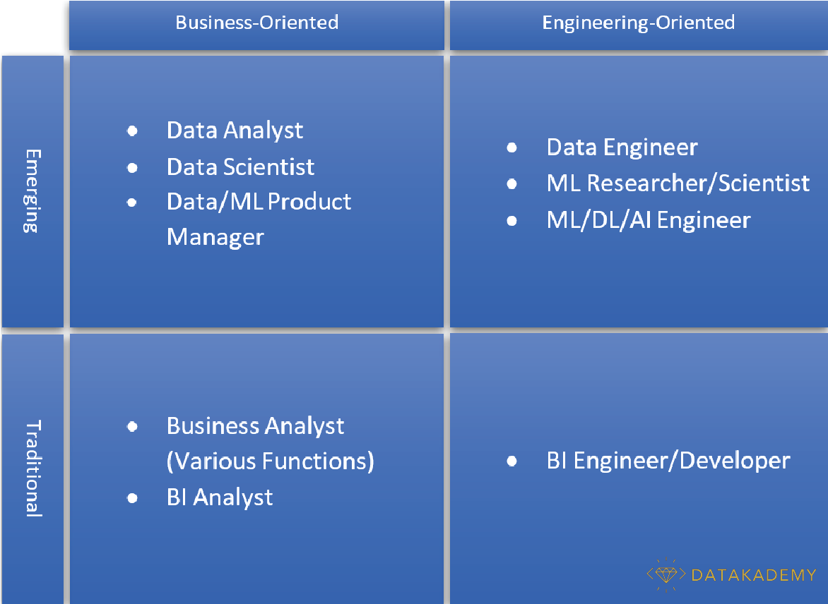
¿Y en lo laboral?
Fuente: https://hackernoon.com/navigating-the-data-science-career-landscape-db746a61ac62
© All rights reserved. www.keepcoding.io

Slide 15
Índice
Introducción
Tipos de machine learning
Vecinos más próximos
Evaluación y selección del modelo
¿Cómo elegir el algoritmo adecuado?
Principios del aprendizaje
Ciclo de vida de un proyecto en ML
ML en la vida real
© All rights reserved. www.keepcoding.io

Slide 16
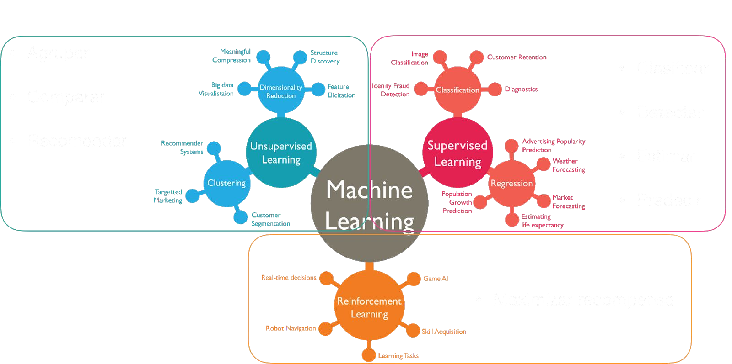
Tipos de machine learning
Detectar
Agrupar
Clasificar
Comparar
Estimar
Recomendar
Predecir
Maximizar recompensa
https://medium.com/marketing-and-entrepreneurship/10-companies-using-machine-learning-in-cool-ways-887c25f913c3
© All rights reserved. www.keepcoding.io

Slide 17
Instance based learning vs Model based learning
Instance based: el algoritmo almacena las muestras en memoria y comprueba las más cercanas para predecir
KNN
Algunos métodos kernel
Sencillos de entrenar
Predicciones más costosas puesto que el modelo debe buscar las muestras más cercanas
Model based: el algoritmo genera un modelo en base a los patrones de los datos
Regresión lineal y logística
Árboles de decisión
SVMs
Redes neuronales
Entrenamiento más costoso
Predicciones más rápidas
© All rights reserved. www.keepcoding.io

Slide 18
Modelos paramétricos vs no paramétricos
Paramétricos: el modelo tiene un conjunto limitado de parámetros
Regresión lineal
Regresión logística
Redes neuronales
Eficientes: sencillos de entrenar
Menos complejos
No paramétricos: la complejidad aumenta con el número de muestras
Vecinos más próximos K-NN
Árboles de decisión
Más flexibles
Computacionalmente costosos
© All rights reserved. www.keepcoding.io

Slide 19
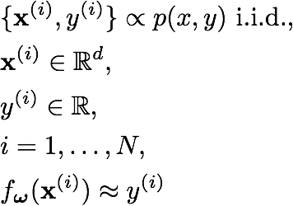
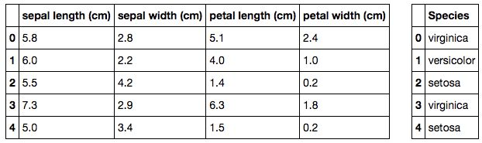
Aprendizaje supervisado
Iris data set: https://es.wikipedia.org/wiki/Iris_flor_conjunto_de_datos
© All rights reserved. www.keepcoding.io

Slide 20
Clasificación y regresión (supervisado)
Clasificación
La variable objetivo y es discreta
Ej: Apto / No apto
Regresión logística
Regresión
La variable objetivo y es continua
Ej: Nota del examen
Regresión lineal
© All rights reserved. www.keepcoding.io

Slide 21
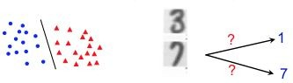
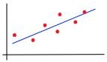
Clasificación y regresión (supervisado)
Clasificación
Binaria
Multiclase
Regresión
© All rights reserved. www.keepcoding.io

Slide 22
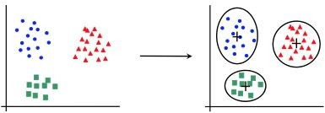
Aprendizaje no supervisado (ya estudiado)
aprender sobre la distribución de los datos
© All rights reserved. www.keepcoding.io

Slide 23
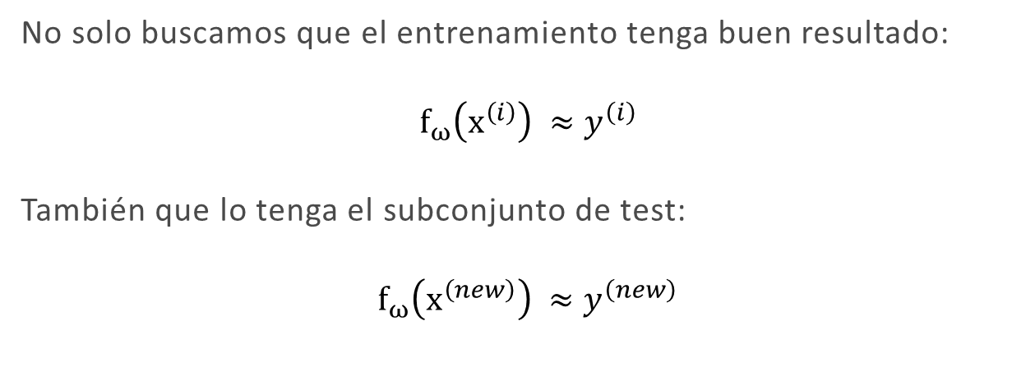
Generalización
© All rights reserved. www.keepcoding.io

Slide 24
Índice
Introducción
Tipos de machine learning
Vecinos más próximos
Evaluación y selección del modelo
¿Cómo elegir el algoritmo adecuado?
Principios del aprendizaje
Ciclo de vida de un proyecto en ML
ML en la vida real
© All rights reserved. www.keepcoding.io

Slide 25

Vecinos más próximos (K-NN)
Del inglés, K-Nearest Neighbors
Puede utilizarse en clasiﬁcación y en regresión
Si k=3: Rojo
Si k=5: Azul
Básicamente:
En clasificación: voto de mayoría (moda)
En regresión: media
Fuente: https://en.wikipedia.org/wiki/K-nearest_neighbors_algorithm
© All rights reserved. www.keepcoding.io

Slide 26
Let’s code!
© All rights reserved. www.keepcoding.io

Slide 27
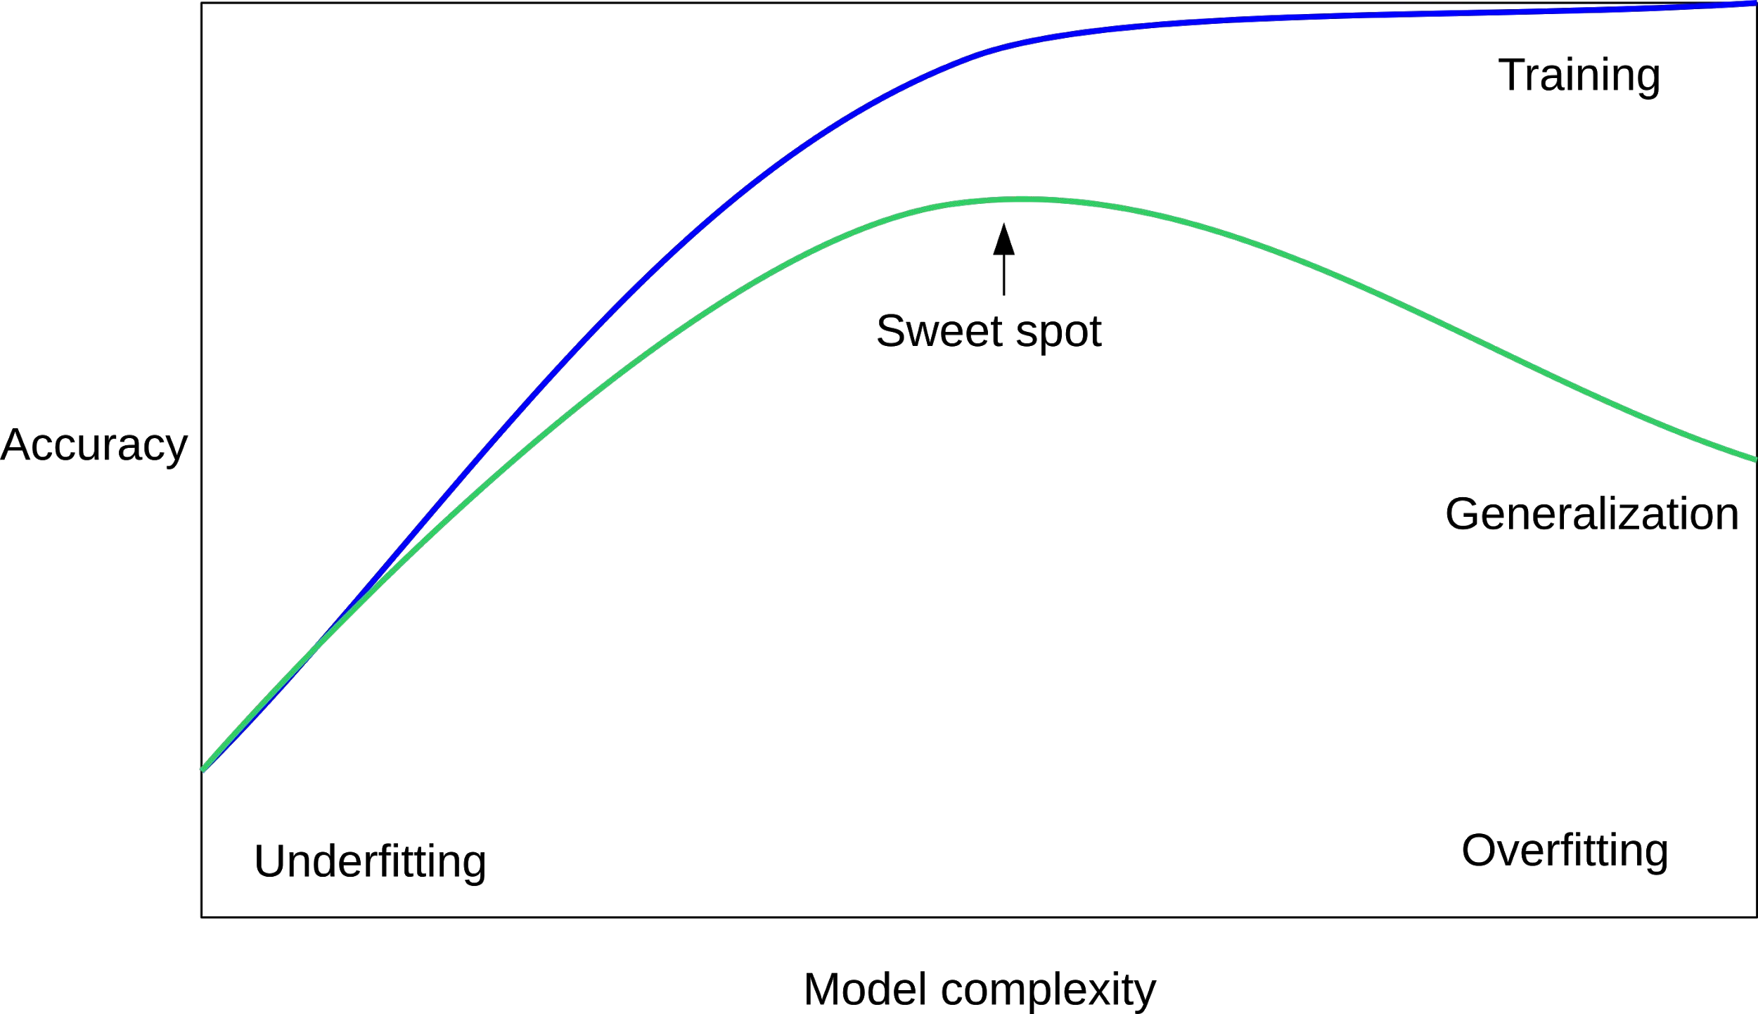
Train + test: overfitting
© All rights reserved. www.keepcoding.io

Slide 28
Limitaciones train + test
Si las muestras de entrenamiento son escasas, el error en test puede ser muy variable, dependiendo de las muestras incluidas en el conjunto de entrenamiento y el conjunto de test.
No permite seleccionar los parámetros del modelo
© All rights reserved. www.keepcoding.io

Slide 29
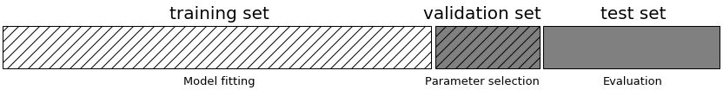
Entrenamiento + validación + test
Rápido y sencillo
Mucha varianza (mismas limitaciones que caso anterior)
© All rights reserved. www.keepcoding.io

Slide 30
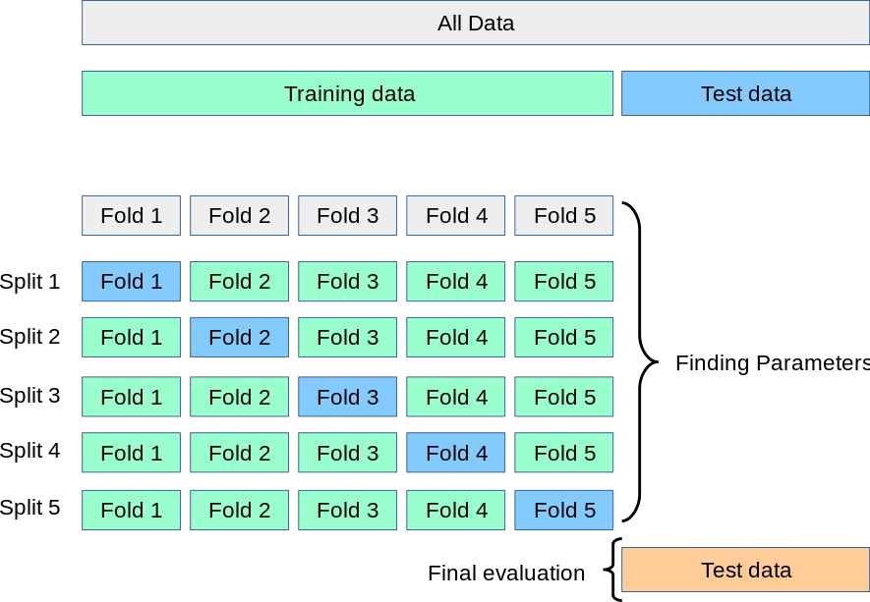
Validación cruzada: k-fold cross-validation
© All rights reserved. www.keepcoding.io

Slide 31
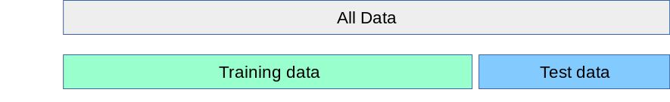

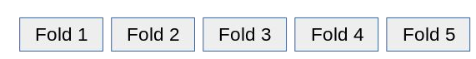
Validación cruzada: Paso 1
© All rights reserved. www.keepcoding.io

Slide 32
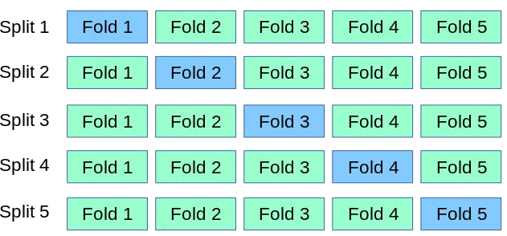
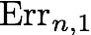
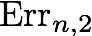
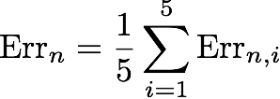
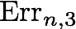
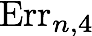
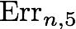
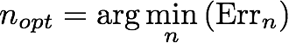
Validación cruzada: Paso 2
for n = 1:Nvecinos
end
© All rights reserved. www.keepcoding.io

Slide 33


Validación cruzada: Paso 3
© All rights reserved. www.keepcoding.io

Slide 34
Consideraciones sobre k-fold CV
Si K = N (número de muestras) se tiene leave-one out CV
N-1 muestras para entrenar, y 1 muestra para medir prestaciones
El conjunto de entrenamiento es muy parecido para cada fold ⇒ la estimación del error de tiene poco sesgo, pero mucha varianza.
Es computacionalmente costoso
En la práctica K = 5, 10 proporciona buenos resultados, buen compromiso entre sesgo y varianza
© All rights reserved. www.keepcoding.io

Slide 35
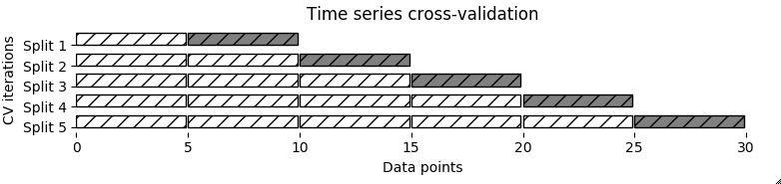
CV en series temporales
No es un proceso i.i.d
© All rights reserved. www.keepcoding.io

Slide 36
Let’s code!
© All rights reserved. www.keepcoding.io

Slide 37
Índice
Introducción
Tipos de machine learning
Vecinos más próximos
Evaluación y selección del modelo
¿Cómo elegir el algoritmo adecuado?
Principios del aprendizaje
Ciclo de vida de un proyecto en ML
ML en la vida real
© All rights reserved. www.keepcoding.io

Slide 38
¿Cómo elegir el algoritmo adecuado?
No free lunch, no hay un algoritmo mejor que otro para todos los problemas
“All models are wrong, but some are useful”, George Box
© All rights reserved. www.keepcoding.io

Slide 39
Algunas consideraciones
Compromiso sesgo-varianza
Ruido y número de muestras de entrenamiento
Complejidad de la solución
Dimensionalidad del conjunto de entrada
Interacciones y relaciones complejas, no lineales
Heterogeneidad de los datos
Árboles vs algoritmos basados en distancia
© All rights reserved. www.keepcoding.io

Slide 40
Let’s code!
© All rights reserved. www.keepcoding.io

Slide 41
Índice
Introducción
Tipos de machine learning
Vecinos más próximos
Evaluación y selección del modelo
¿Cómo elegir el algoritmo adecuado?
Principios del aprendizaje
Ciclo de vida de un proyecto en ML
ML en la vida real
© All rights reserved. www.keepcoding.io

Slide 42
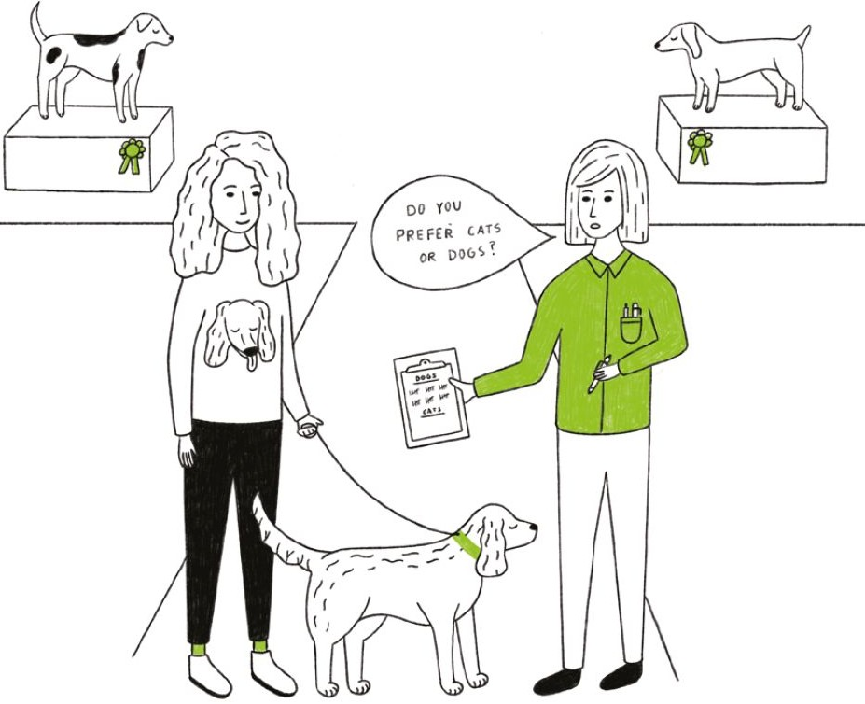
Principios del aprendizaje
Navaja de Occam: el modelo más simple es el más plausible
Sesgo en la población: el aprendizaje también estará sesgado
Manipulación en el conjunto de test
Normalización de variables
Selección de características
© All rights reserved. www.keepcoding.io

Slide 43
Índice
Introducción
Tipos de machine learning
Vecinos más próximos
Evaluación y selección del modelo
¿Cómo elegir el algoritmo adecuado?
Principios del aprendizaje
Ciclo de vida de un proyecto en ML
ML en la vida real
© All rights reserved. www.keepcoding.io

Slide 44
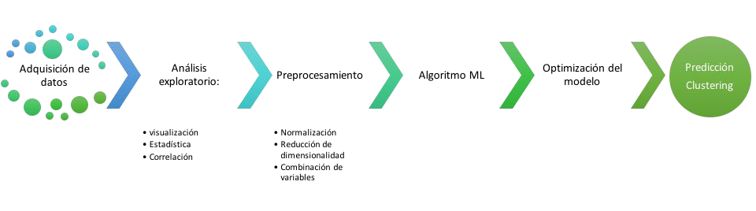
ML pipeline: general
© All rights reserved. www.keepcoding.io

Slide 45
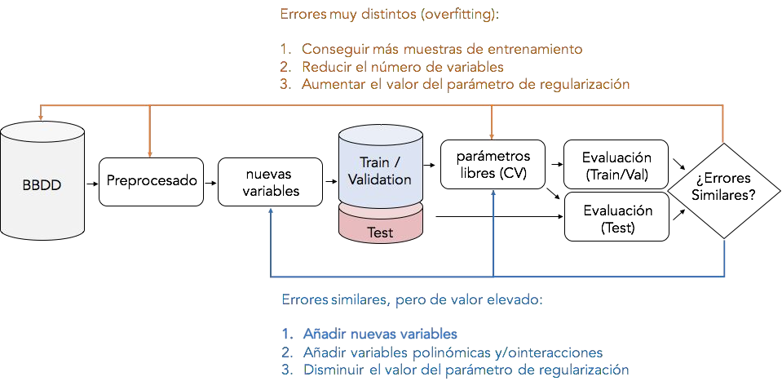
ML pipeline: específico
© All rights reserved. www.keepcoding.io

Slide 46
Índice
Introducción
Tipos de machine learning
Vecinos más próximos
Evaluación y selección del modelo
¿Cómo elegir el algoritmo adecuado?
Principios del aprendizaje
Ciclo de vida de un proyecto en ML
ML en la vida real
© All rights reserved. www.keepcoding.io

Slide 47
Principios básicos
Definición del problema: elegir la tarea de ML adecuada
Probabilidad de que un cliente deje de usar la aplicación: ¿regresión, clasificación, clustering?
Recopila datos, análisis exploratorio, y después, si es necesario, aplica ML
Mide el impacto:
¿De verdad necesitas un algoritmo de ML? ¿y qué beneficios vas a obtener? ¿y cómo mides esos beneficios?
Explica los resultados
Interpretabilidad y comunicación
Sistemas de recomendación mejoran si se dicen causas de recomendación
© All rights reserved. www.keepcoding.io

Slide 48
Referencias
An Introduction to Statistical Learning.
Capítulos 2, 5.
Machine Learning a Probabilistic Perspective.
Capítulo 1
Hands On Machine Learning.
Capítulo 1
© All rights reserved. www.keepcoding.io

